Slide 1



问题引入
信息提取的一般方法？

Slide 2
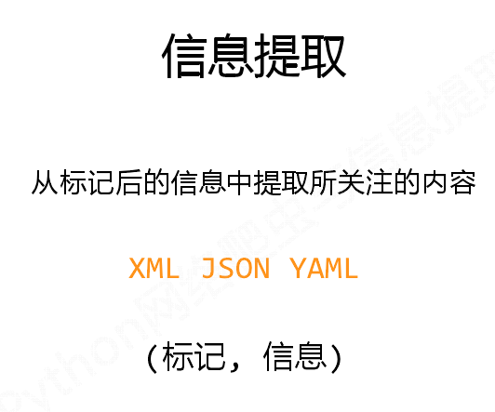
信息提取的一般方法

Slide 3
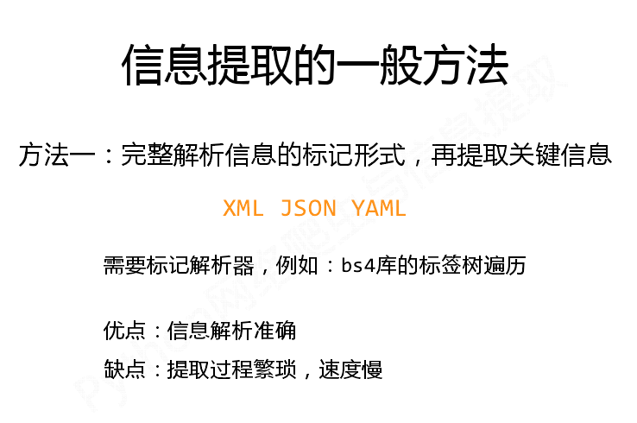
信息提取的一般方法

Slide 4
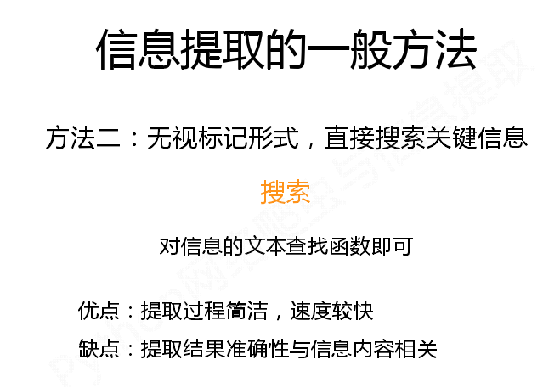
信息提取的一般方法

Slide 5
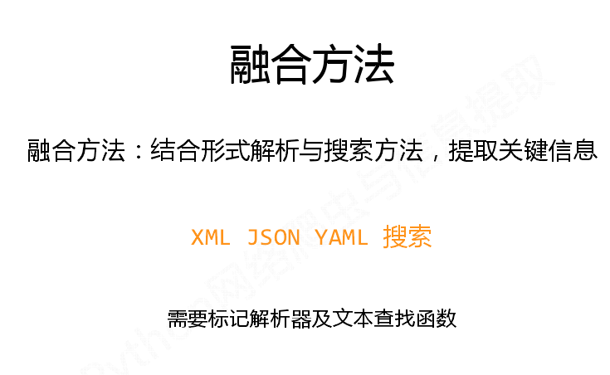
信息提取的一般方法

Slide 6
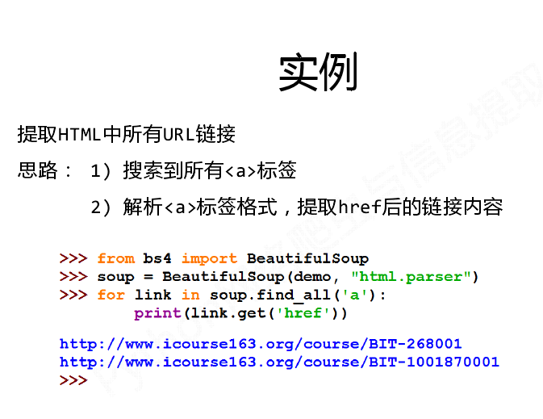
信息提取的一般方法

Slide 7
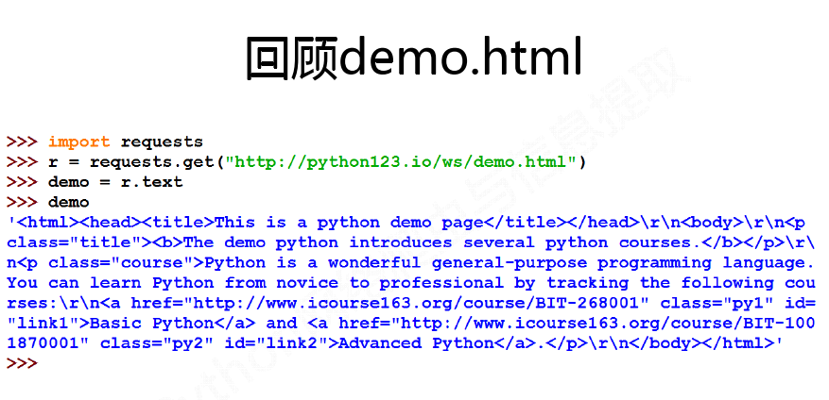
信息提取的一般方法

Slide 8
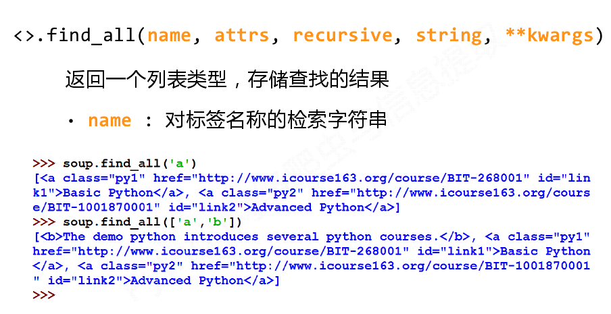
信息提取的一般方法

Slide 9
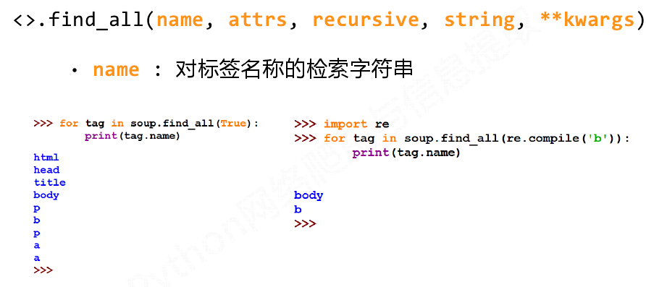
信息提取的一般方法

Slide 10
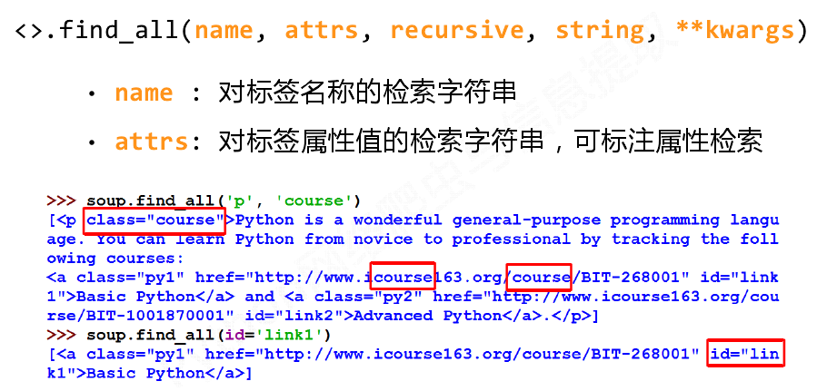
信息提取的一般方法

Slide 11
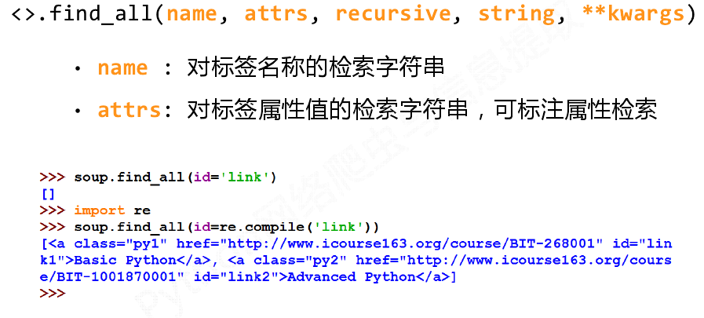
信息提取的一般方法

Slide 12
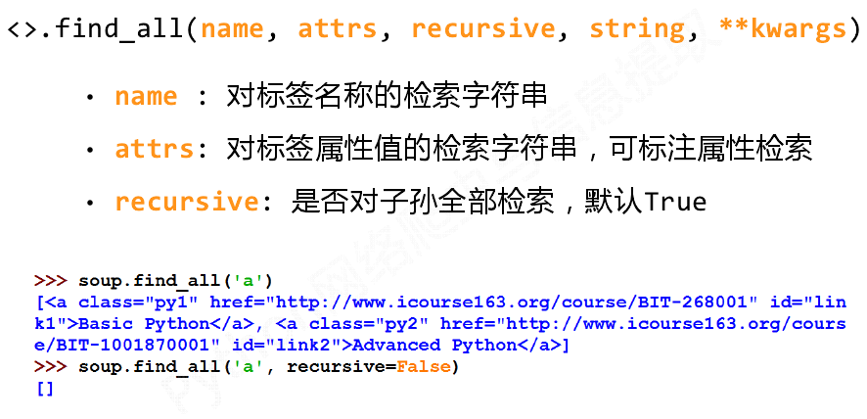
信息提取的一般方法

Slide 13
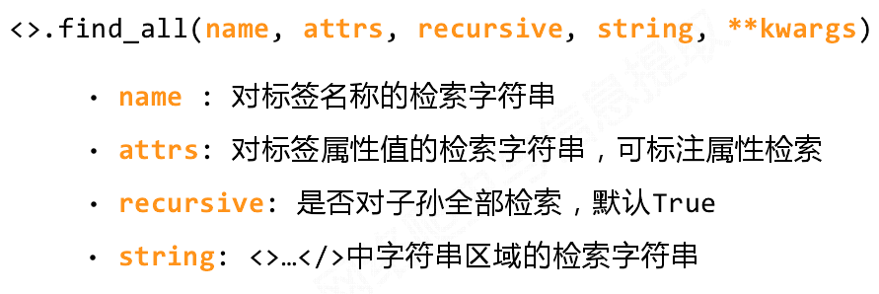
信息提取的一般方法

Slide 14
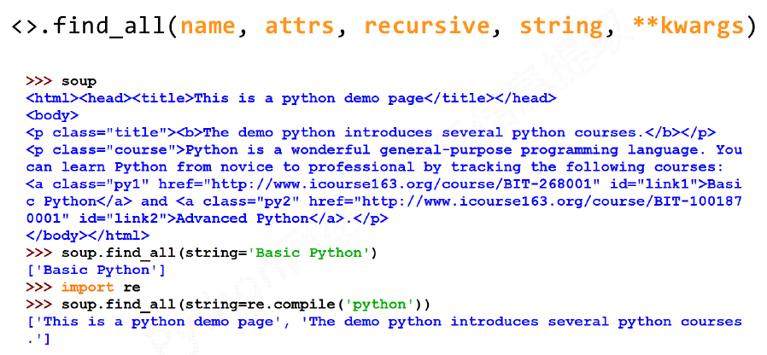
信息提取的一般方法

Slide 15
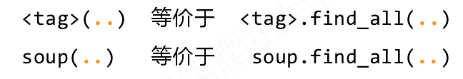
信息提取的一般方法

Slide 16
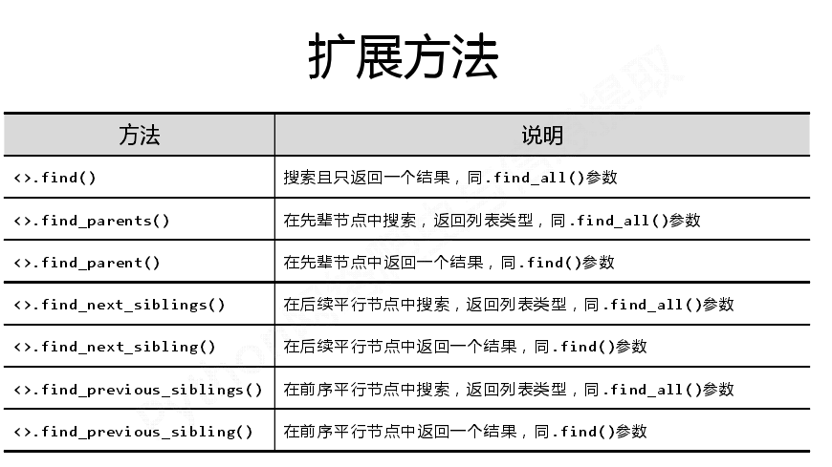
信息提取的一般方法

